Slide 1
Audit Carrefour Express
Magasin : Houmet Souk
29 novembre 2017
Dr Hatem KARAA

Slide 2
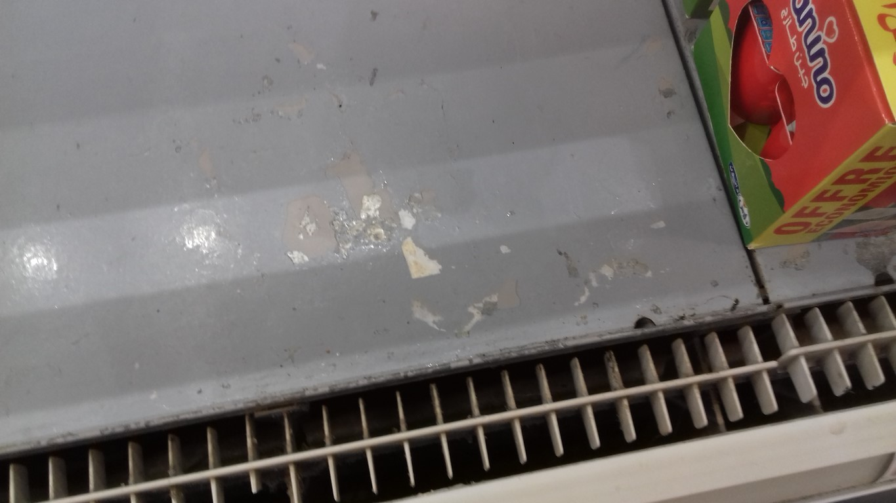
Rayon PLS: Décollement de la peinture des éléments froids.

Slide 3
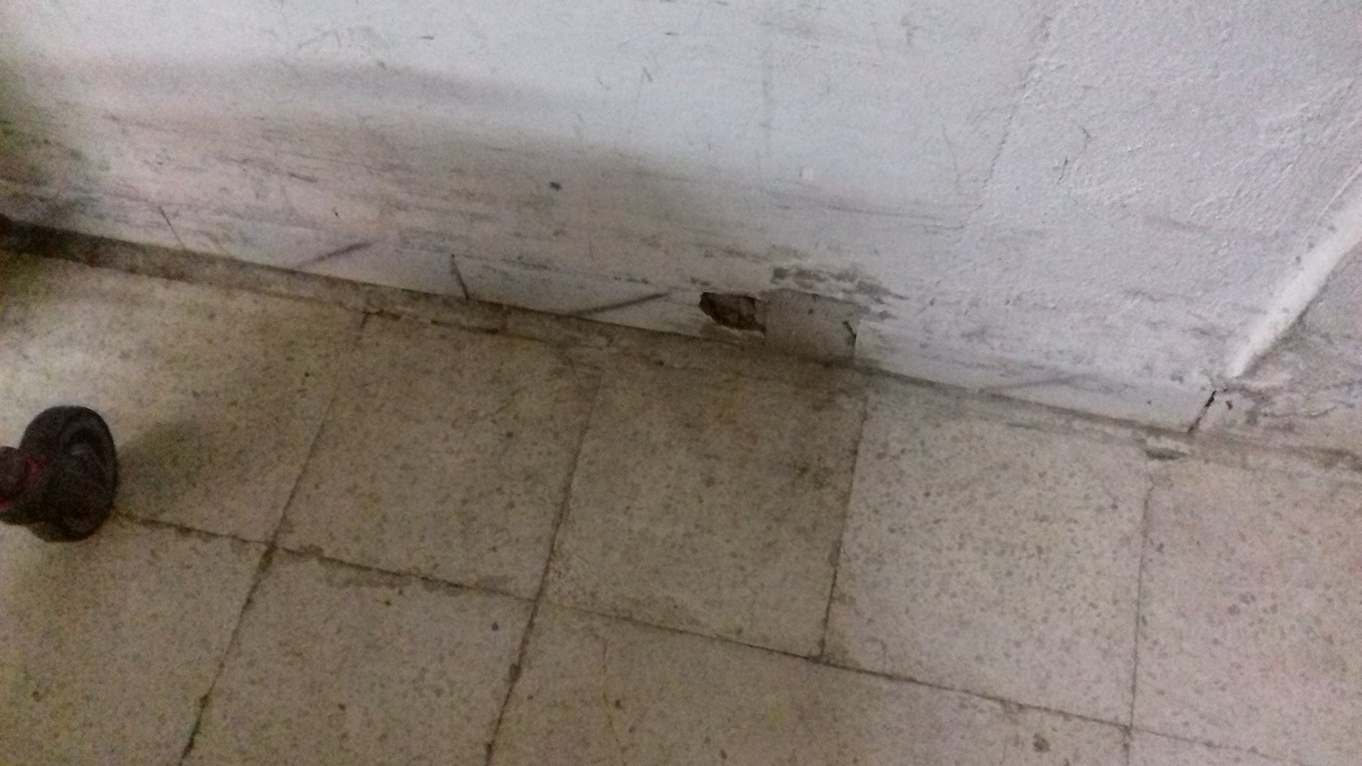
Réserve PGC: Colmater les trous au niveau du mur.

Slide 4
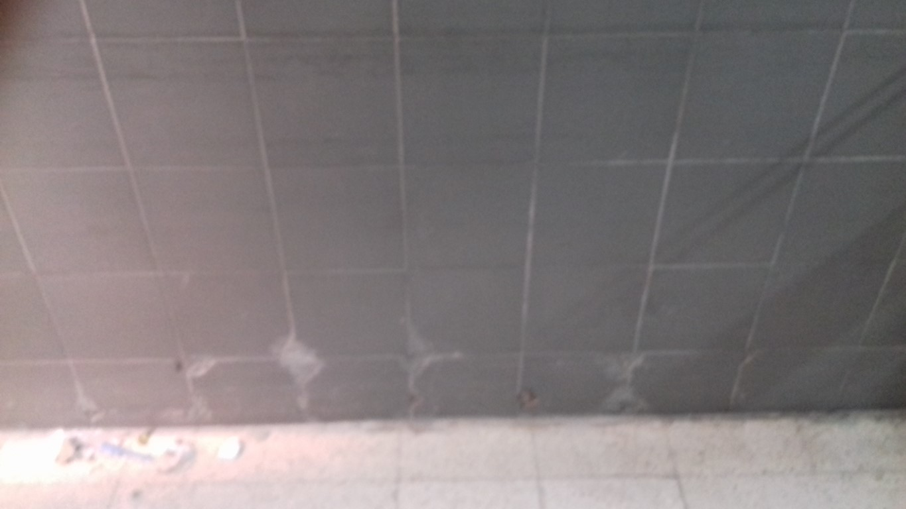
Rayon fromage charcuterie: colmater les trous au niveau du mur.

Slide 5
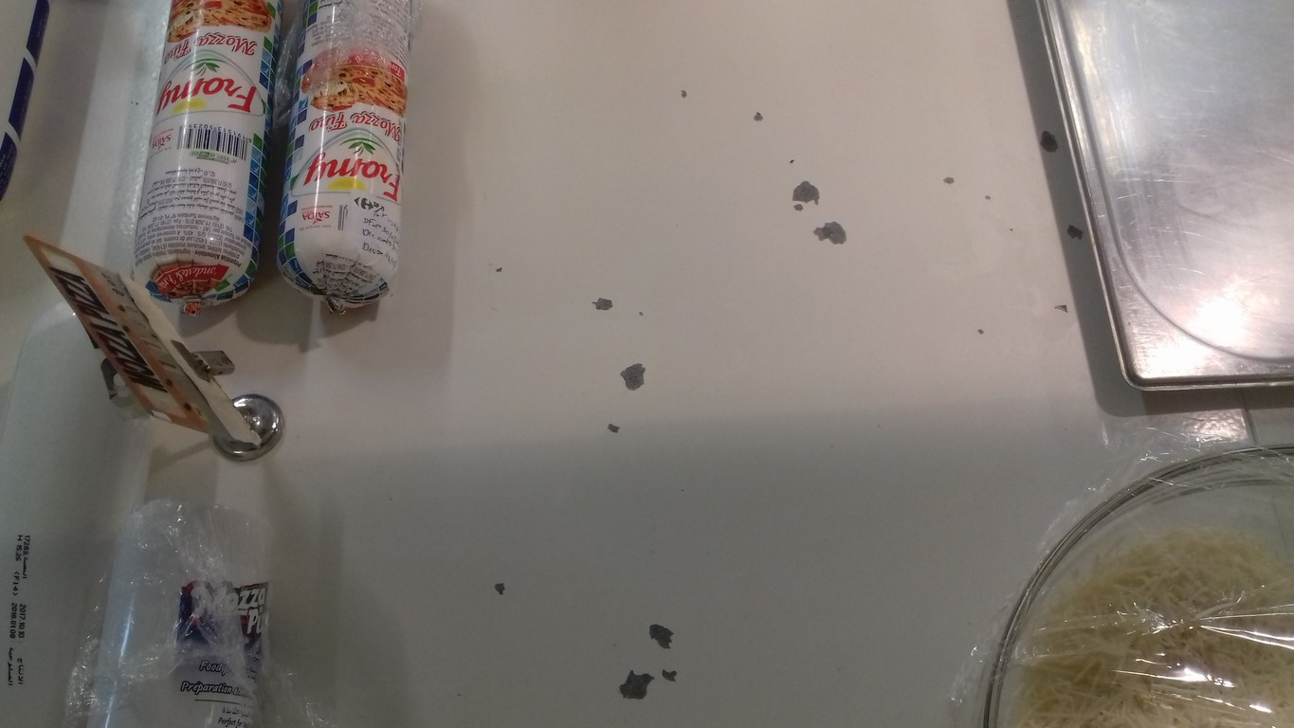
Rayon fromage charcuterie: Décollement de la peinture de l’élément fromage charcuterie.

Slide 6
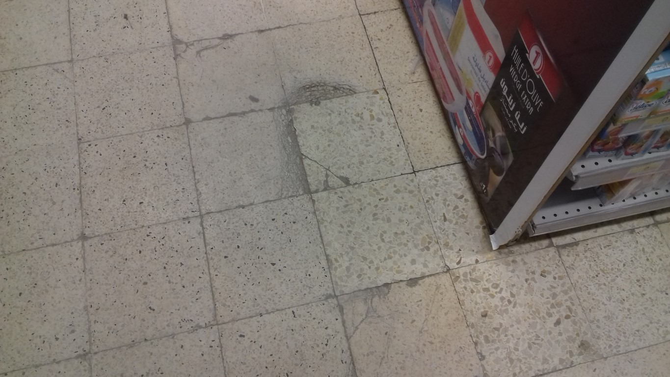
Surface de vente: Dégradation du revêtement du sol de la surface de vente.

